Slide 1
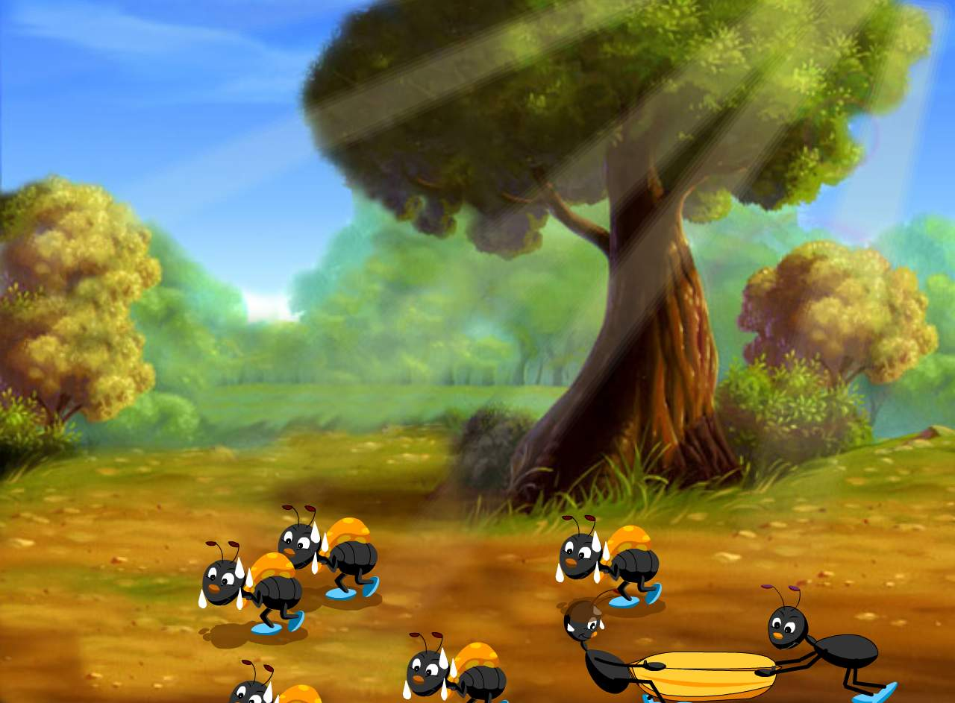
蚂蚁和蝈蝈

Slide 2

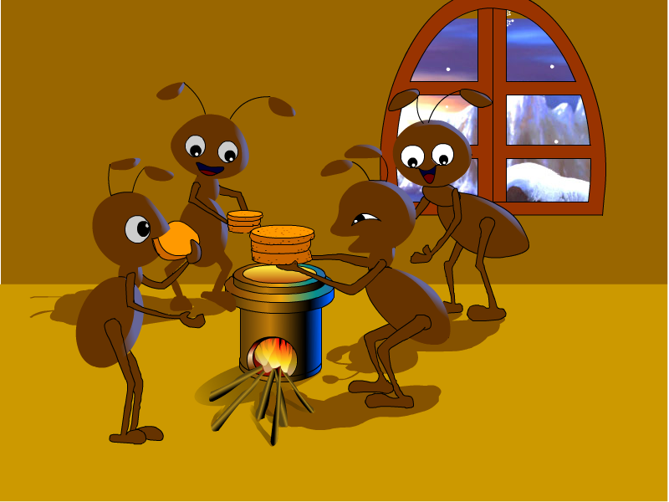
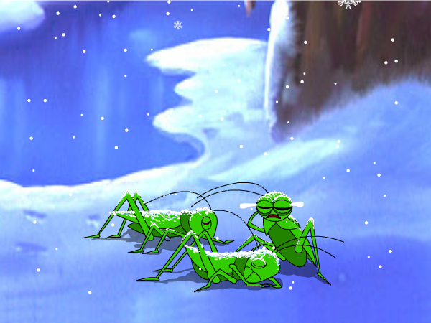

Slide 3

夏天真热。一群蚂蚁在
搬粮食。他们有的背，有的
拉，个个满头大汗。
bān
shi

Slide 4
夏天真热。一群蚂蚁在
搬粮食。他们有的背，有的
拉，个个满头大汗。
bān
shi

Slide 5
夏天真热。一群蚂蚁在
搬粮食。他们有的背，有的
拉，个个满头大汗。
bān
shi

Slide 6
一群蚂蚁在搬粮食。他们有的背，有的拉，个个满头大汗。
bān
shi

Slide 7
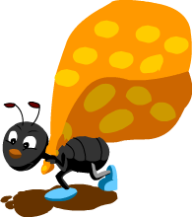
一群蚂蚁在搬粮食。他们有的背，有的拉，个个满头大汗。
bān
shi

Slide 8
一群蚂蚁在搬粮食。他们有的背，有的拉，个个满头大汗。
bān
shi

Slide 9

一群蚂蚁在搬粮食。他们有的背，有的拉，个个满头大汗。
bān
shi
汗
干

Slide 10
一群蚂蚁在搬粮食。他们有的背，有的拉，个个满头大汗。
bān
shi
汗

Slide 12
bān
shi
一群蚂蚁在搬粮食。他
们有的背，有的拉，有的
，有的 ……个个满头大汗。

Slide 13
bān
夏天真热。一群蚂蚁在搬粮食。他们有的背，有的拉，个个满头大汗。
shi
这真是一群（ ）的小蚂蚁呀！

Slide 14
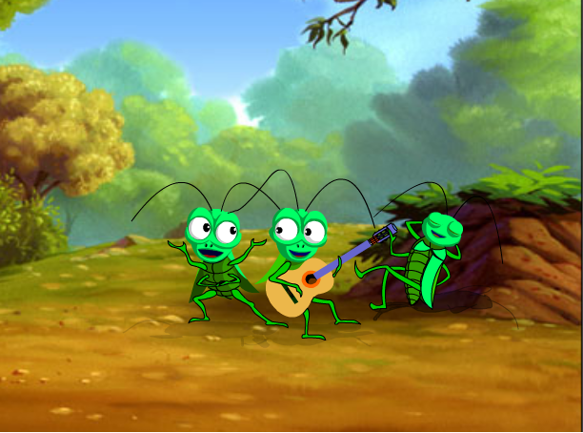
duǒ
他们躲到大树下乘凉，有的唱歌，有的睡觉，个个自由自在。

Slide 15
duǒ
他们躲到大树下乘凉，有的唱歌，有的睡觉，个个自由自在。

Slide 16
duǒ
他们躲到大树下乘凉，有的唱歌，有的睡觉，个个自由自在。

Slide 17
duǒ
他们躲到大树下乘凉，有的唱歌，有的睡觉，个个自由自在。

Slide 18
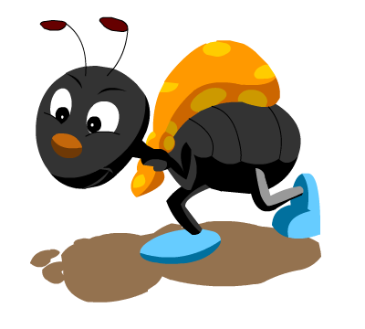

Slide 19
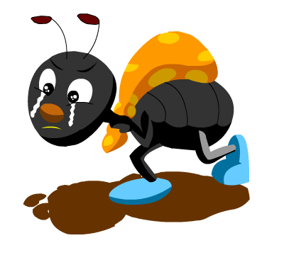

Slide 20
ɡuō
几只蝈蝈看到了，都笑蚂
蚁是傻瓜。他们躲到大树下乘凉，有的唱歌，有的睡觉，个个自由自在。
shǎ

Slide 21


Slide 22


Slide 23

冬天到了，西北风呼呼地刮起来。

Slide 24



冬天到了，西北风呼呼地刮起来。

Slide 25
冬天到了，西北风呼呼地刮起来。

Slide 26
冬天到了，西北风呼呼地刮起来。蚂蚁躺在装满粮
食的洞里过冬了。蝈蝈又冷又饿，再也神气不起来了。
shi

Slide 27


Slide 28
shi
蚂蚁躺在装满粮食的洞里过冬了。

Slide 29
shi
蚂蚁躺在装满粮食的洞里过冬了。

Slide 30
shi
蚂蚁躺在装满粮食的洞里过冬了。

Slide 31
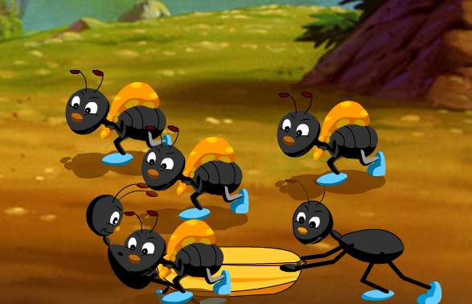
蚂蚁躺在装满粮食的洞里过冬了。
bèi huàn
有备无患
fánɡ huàn wèi rán
防患未然

Slide 32
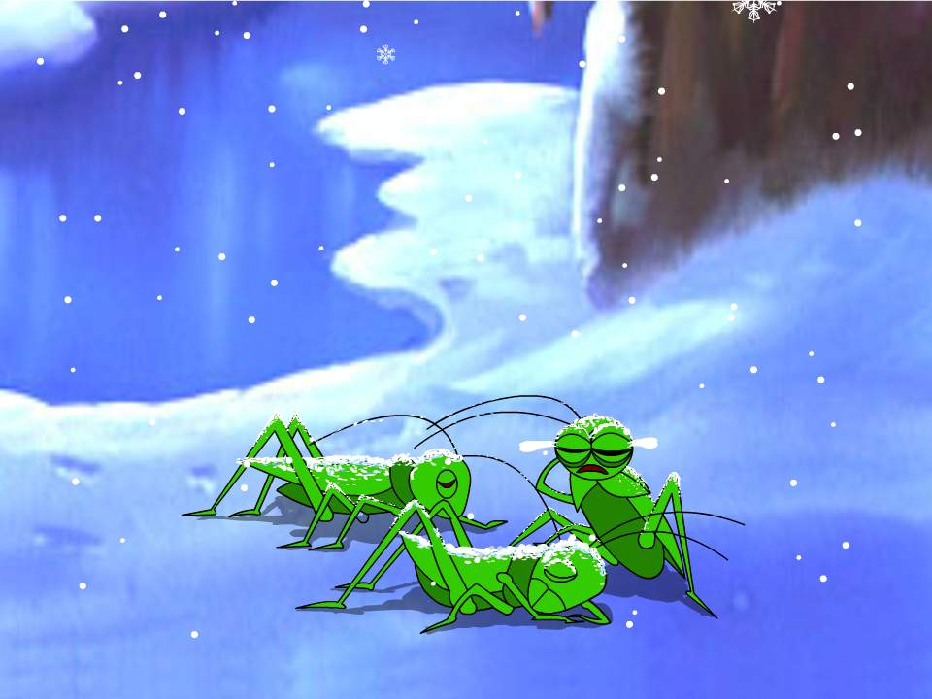

Slide 33
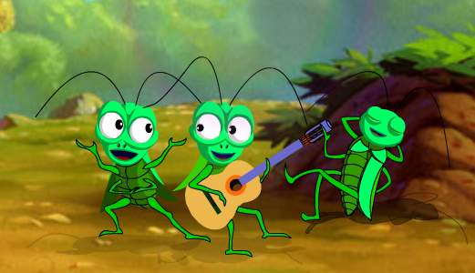
lǜ
人无远虑
bì yōu
必有近忧

Slide 34
蝈蝈又冷又饿，再也神气不起来了。

Slide 35
蝈蝈又冷又饿，再也神气不起来了。

Slide 36
冬天到了，西北风呼呼地刮起来。蚂蚁躺在装满粮食的洞里过冬了。蝈蝈又冷又饿，再也神气不起来了。

Slide 37
冬天到了，西北风呼呼地刮起来（呼呼地刮起来）。蚂蚁躺在装满粮食的洞里过冬了(过冬了)。蝈蝈又冷又饿，再也神气不起来了（神气不起来了）。

Slide 38
冬天到了，西北风呼呼地刮起来（呼呼地刮起来）。蚂蚁躺在装满粮食的洞里过冬了(过冬了)。蝈蝈又冷又饿，再也神气不起来了（神气不起来了）。

Slide 39
说一说，演一演
第二年的夏天很快又到了。蚂蚁们又在搬粮食了，几只蝈蝈看到了……

